Slide 1
Logica Proposicional
Matias Jara Figueroa

Slide 2
Concepto de proposición
Es una oración aseverativa de la que tiene sentido decir que es verdadera o falsa. También podría definirse como una expresión lingüística susceptible de ser calificada de verdadera o falsa.
EJEMPLOS
El sol es agradable en primavera.(CIERTO)
36 + 63 = 99 (CIERTO)
Dos es impar (FALSO)
Un triangulo tiene tres lados (CIERTO)
Todos los alumnos del ITM son menores
de edad ( FALSO)
Los siguientes son ejemplos de expresiones
las cuales no son proposiciones:
El hombre más fuerte del mundo
El director del periódico
13 + 7
¡Tú te callas!

Slide 3
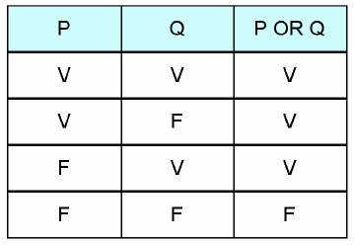
Disyunción lógica u ”OR” (V)
En matemáticas, una disyunción lógica, es un operador lógico que resulta verdadero si cualquiera de los operadores es verdadero. Es un enunciado con dos o más elementos optativos.
Las disyunciones de las proposiciones simples p v q ( que se lee: ” p o q”) es falsa si ambas proposiciones son falsas. El operador lógico disyunción también se denomina OR y representa la suma lógica.

Slide 4
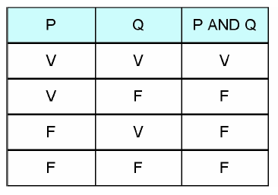
Conjunción lógica u “AND” (∧)
Una conjunción es un «enunciado con dos o más elementos simultáneos». La conjunción de dos proposiciones simples p^q ( que se lee: ” p y q”) es verdadera si ambas proposiciones son verdaderas. La conjunción (^), es una conectiva lógica que se denomina el operador lógico AND y representa el producto lógico.

Slide 5
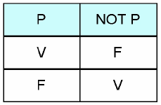
Negacion
Para negar una proposicion simple se emplea el símbolo ˜ de tal forma que ˜p ( que se lee”no p”), y es tal , que si p es verdadera (1), ˜p será falsa (0), y viceversa. el operador negación (˜) también se denomina NOT por razones obvias.

Slide 6
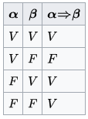
Condicional
El condicional material, también conocido como implicación material, condicional funcional de verdad o simplemente condicional, es una constante lógica que conecta dos proposiciones. El condicional material intenta ser la versión formal del condicional en el lenguaje natural, el cual se expresa por medio de palabras como las siguientes:
Si llueve, entonces voy al cine.
Voy al cine si llueve.
Cuando llueve, voy al cine.

Slide 7
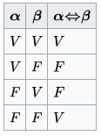
bicondicional
En matemáticas y lógica, un bicondicional, también llamado equivalencia o implicación doble, es una proposición de la forma “P si y solo si Q”, en la cual tanto P como Q son ambas ciertas o ambas falsas. También se dice que Q es una condición necesaria y suficiente para P.

Slide 8
Resultados de las Tablas de Verdad
Las tablas nos manifiestan los posibles valores de verdad de cualquier proposición, así como el análisis de la misma en función de las proposiciones que la integran, encontrándonos con los siguientes casos:
tautologia
contradiccion
contingencia

Slide 9
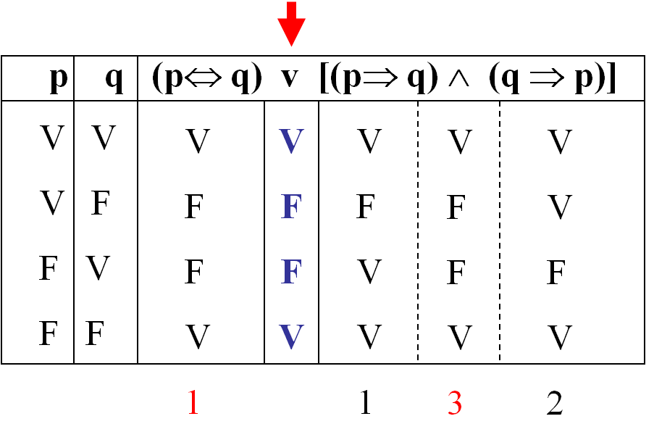
Contingencia
Una proposición es una contingencia si no es ni verdadera ni falsa independientemente de los valores de verdad de las proposiciones simples que la componen.

Slide 10
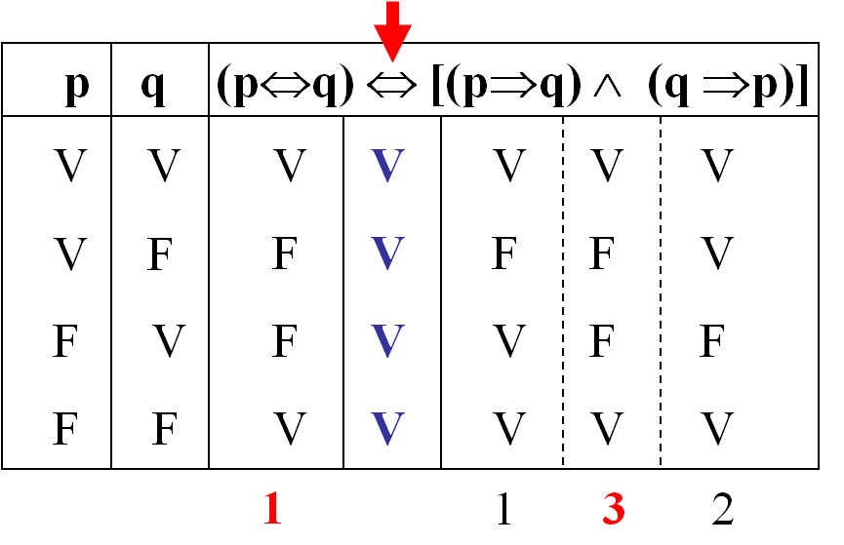
Tautología
Es una expresión lógica que resulta verdadera para cualquier interpretación; es decir, para cualquier asignación de valores de verdad.La construcción de una tabla de verdad es un método efectivo para determinar si una expresión cualquiera es una tautología o no.

Slide 11
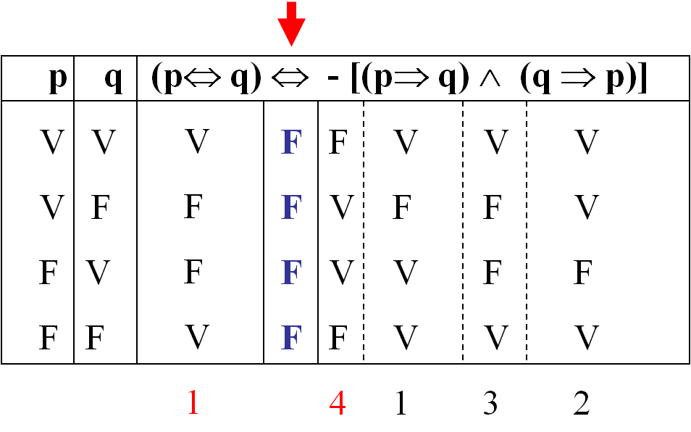
Contradicción
Una proposición es una contradicción, si es falsa para todos sus valores de verdad .

Slide 12
Palabras clave
Proposiciones simples: p, q, r, s, t, u, v, ….
Conectivas lógicas:
Conjunción: y, pero, aunque, sin embargo…. “•, ∧ ”
Disyunción: o, o bien, a menos que, …. “ v ”
Negación: no, no es cierto que, es falso que… “ − , ~ o ¬ ”
Condicional: si…..entonces….., sólo si,……. “ → ”
Bicondicional: si y sólo si “ ↔ ”
Signos de puntuación: ( ) [ ] { }

